Slide 1
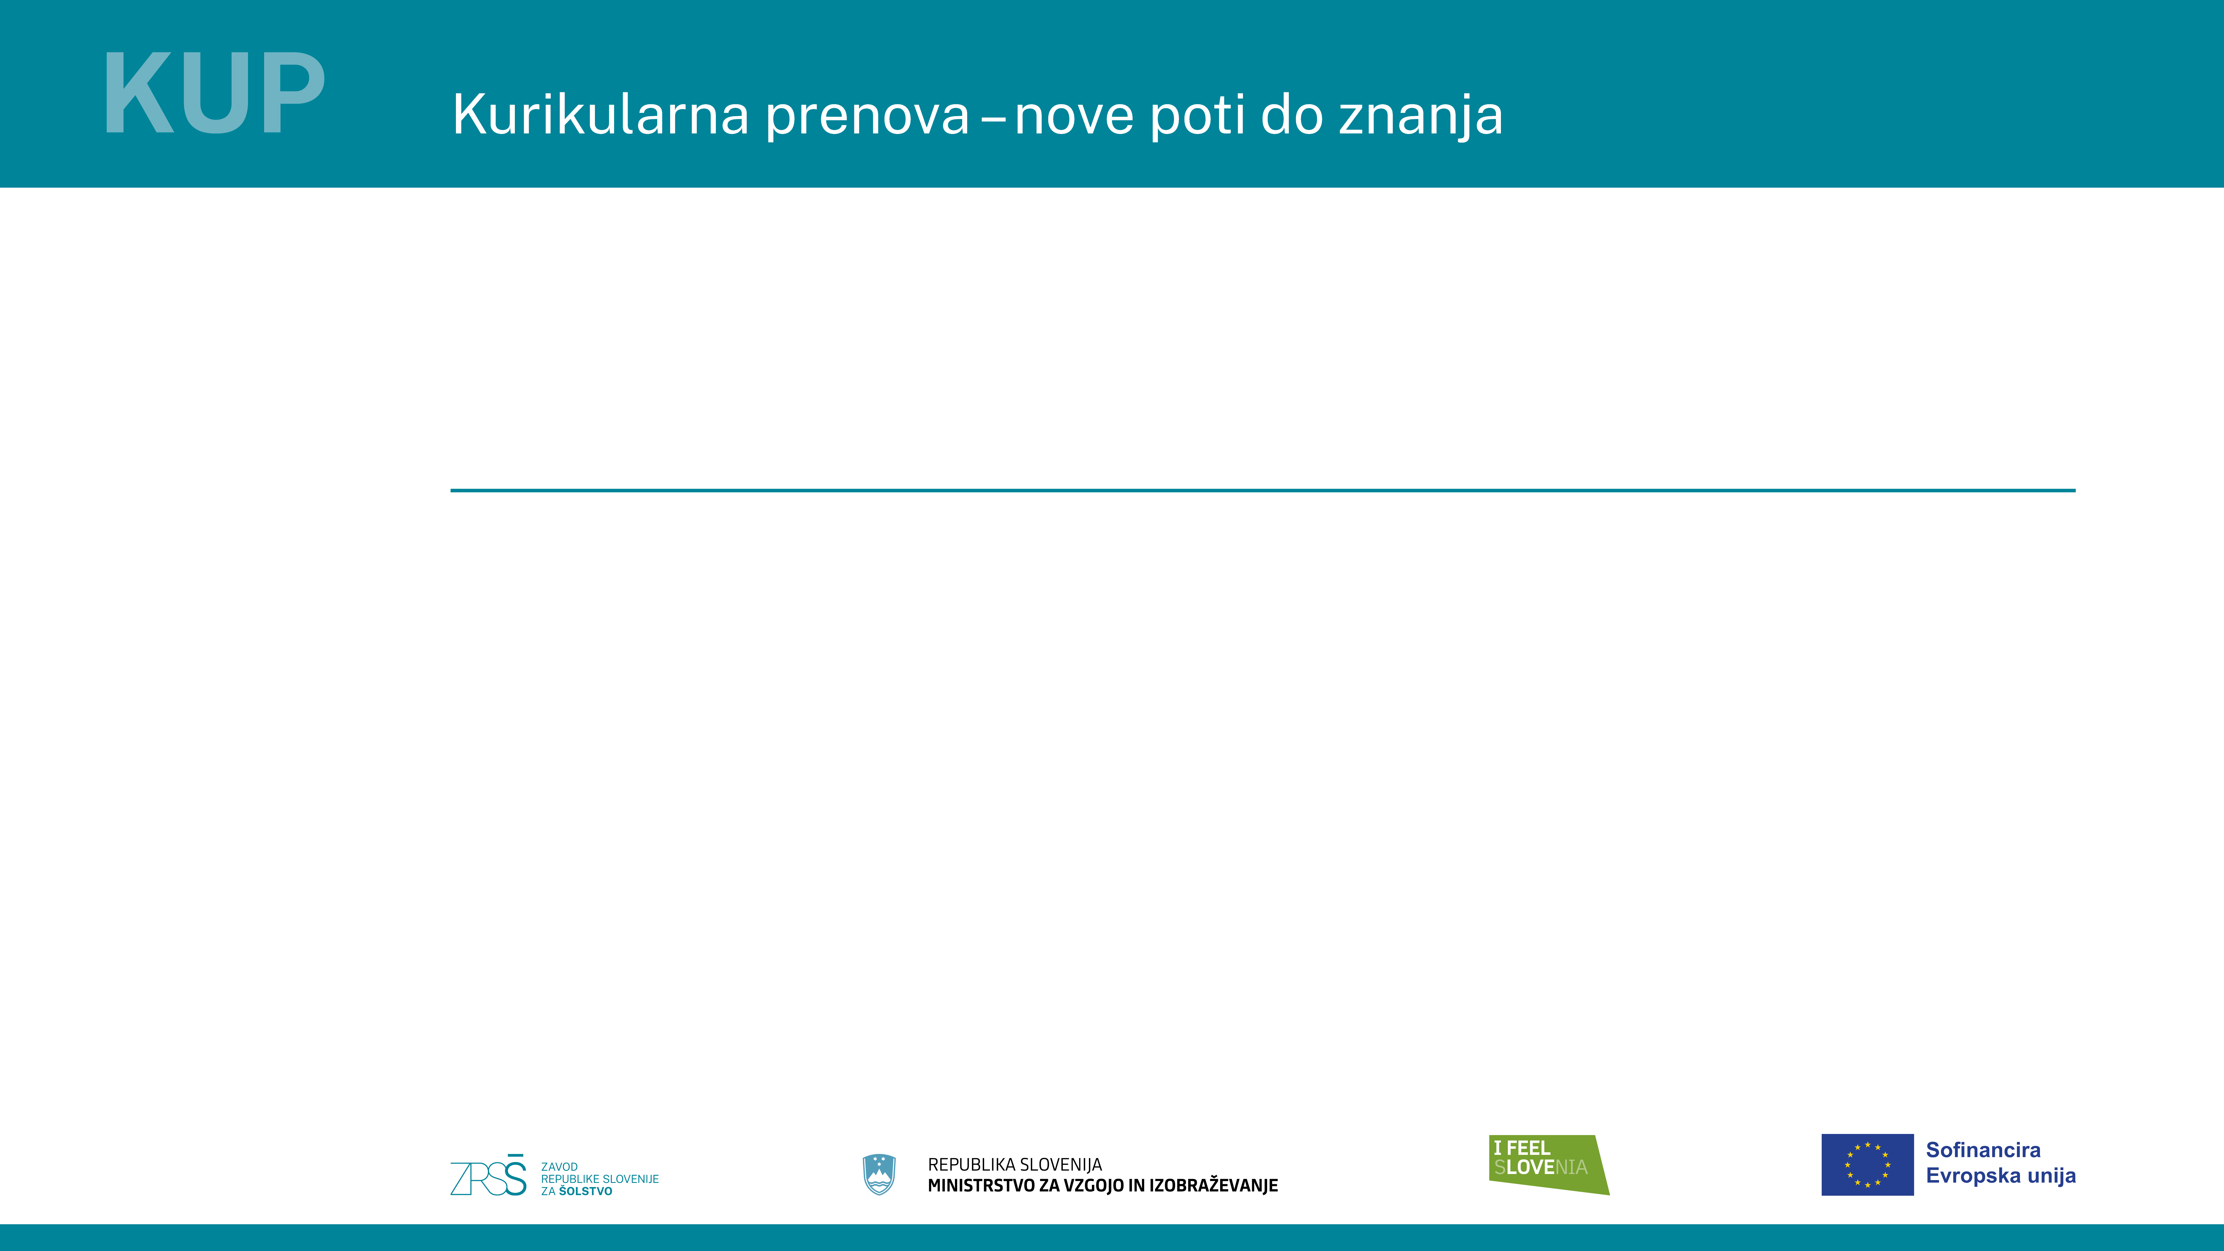

Vloga skupnih ciljev v prenovljenih katalogih znanj in njihovo uresničevanje pri pouku:
Vidiki udejanjanja skupnih ciljev
J. Pika Gramc, Zavod RS za šolstvo, 19.4. 2026
Notes:
Sestanek bo v aplikaciji Microsoft Teams na povezavi:
https://teams.microsoft.com/meet/31298434783461?p=mWaobXJ3ipUHOBl7ZC ,
ID srečanja: 312 984 347 834 61, koda za dostop: wR3Qe6Qe
Prosim, da se prijavite s polnim imenom in priimkom.

Slide 2
VAJA: „Počutim se kot …“
Cilj: ozaveščanje občutij s pomočjo metafor
Izrazite svoje počutje s pomočjo:
Metafore (žival/knjižni/filmski junak/vreme …)

Slide 3

KOMPAS - ORIENTACIJA
AKCIJA – ste za ukrepanje, preizkušanje, „skočite v bazen“
S
PODROBNOSTI – radi imate odgovore na vprašanja kdo, kaj, kdaj, preden ukrepate
RAZMIŠLJANJE – pred ukrepanje imate radi „veliko sliko“
Z
v
j
SKRB – vsak glas je pomemben; upoštevate posameznika in njegovo počutje in šele nato ukrepate
Notes:
KOMPAS
30 min sever, jug, vzhod, zahod,
Kaj potrebuješ za sodelovanje?
Kaj potrebujem-o za dobro so-delovanje?
Listki
Kaj vas spodbuja k sodelovanju z kolegi?
Kaj vam vam jemlje motivacijo?

Slide 4
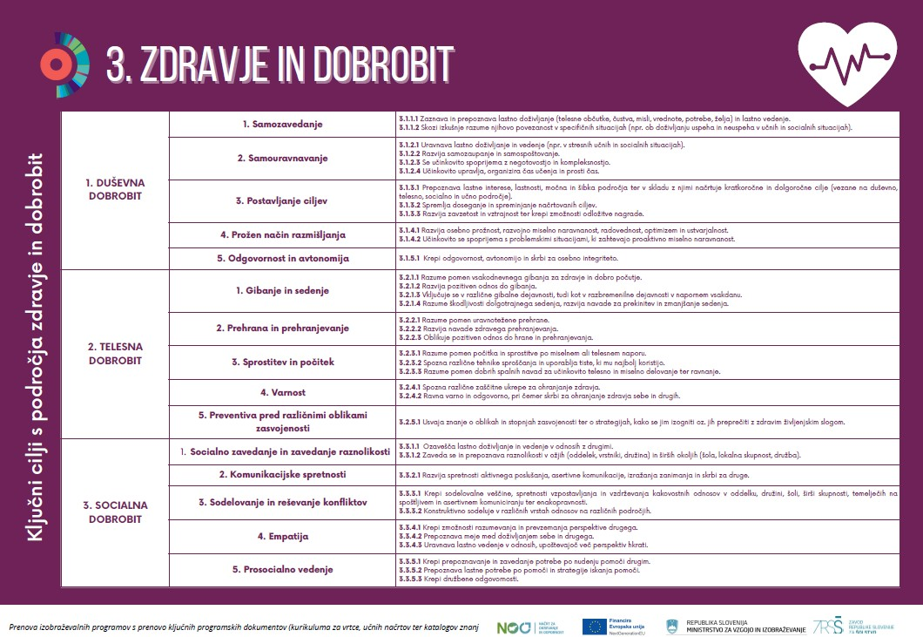
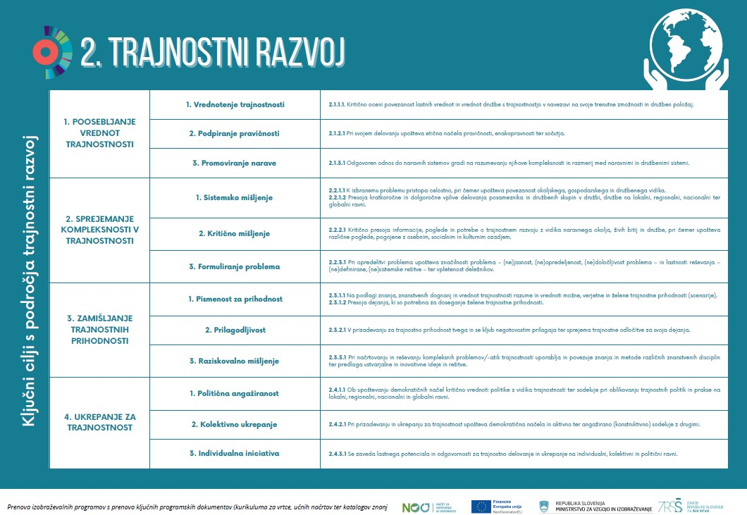
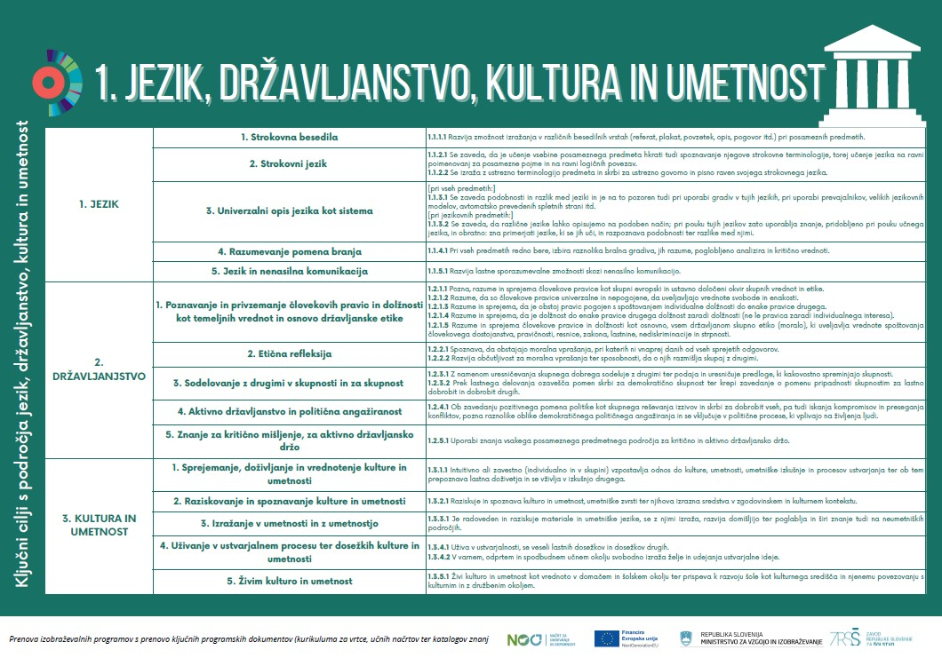
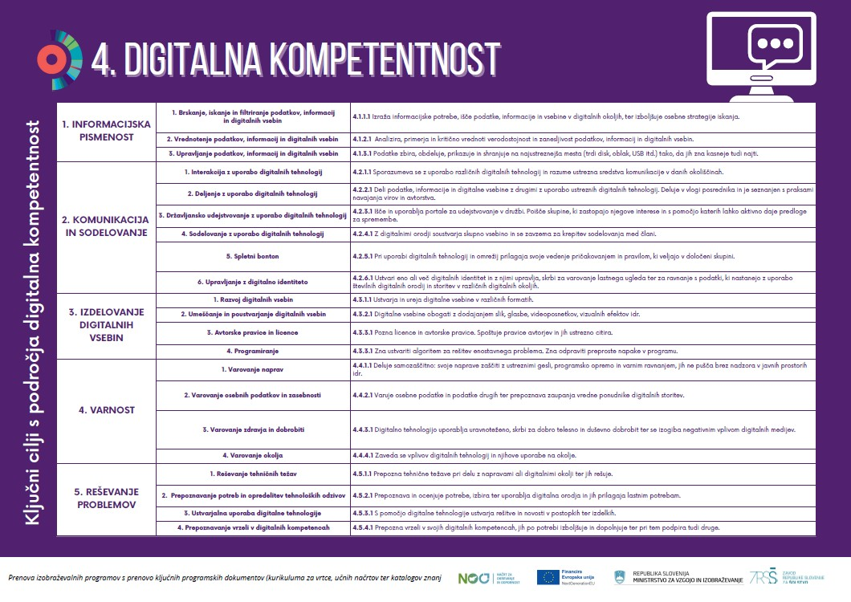
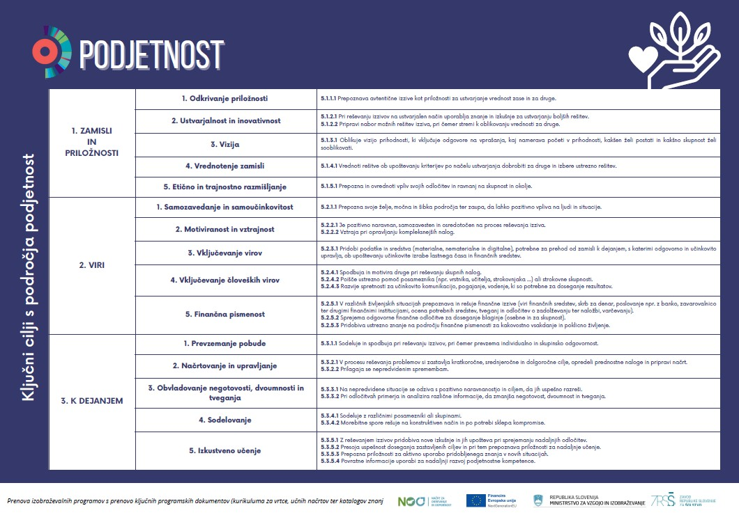
Prenova UN, KZ – skupni cilji

Slide 5
Več ravni načrtovanja udejanjanja skupnih ciljev
VERTIKALNO MEDPREDMETNO SODELOVANJE
učiteljev, ki poučujejo
v določenem VIO
NAČRTOVANJE
NA RAVNI ŠOLE
→ v posameznem obdobju
(1., 2., 3. VIO, SŠ)
→ na ravni VIO
HORIZONTALNO MEDPREDMETNO SODELOVANJE
učiteljev, ki poučujejo
v določenem razredu
→ v posameznem razredu,
pri različnih predmetih
→ na ravni RAZREDA
medpredmetno sodelovanje
Kako, kdaj, v kolikšni meri ima učenec/dijak naše šole priložnosti za razvijanje določenega skupnega cilja?
POSAMEZNI učitelji; AKTIVI učiteljev istega predmeta (na ravni VIO, vertikalni predmetni aktivi)
Katere skupne cilje lahko učenec/dijak pridobi/razvije
le specifično pri
posameznem predmetu?
→ na ravni PREDMETA
(v skladu s cilji UN/KZ)
UČITELJEVO
NAČRTOVANJE

Slide 6
Vidiki udejanjanja skupnih ciljev
neposrednost in posrednost vključenosti skupnih ciljev …:
  neposredno zavezujoči skupni cilji, integrirani v cilje/standarde predmetov
  skupni cilji v drugih elementih KZ (npr. didaktičnih priporočilih)
skupni cilji kot povezovalni element za medpredmetno povezovanje
povezanost skupnih ciljev z veščinami, pismenostmi, kompetencami …
večnivojskost skupnih ciljev: raven predmeta → raven aktivov → raven šole …
raznolikost didaktičnih pristopov pri udejanjanju skupnih ciljev
…

Slide 7
Ni „najboljšega“ pristopa oz. metode, ključna je skrb za ponotranjenje znanja oz. razumevanje
(S)poznati in upoštevati procese učenja in jih podpreti.
Uporabljati tiste pristope, ki pri danih ciljih prinesejo največ poglobljenega razumevanja
Pri vseh pristopih in metodah reflektirati in evalvirati kakovost in poglobljenost (usvojenost) znanja:
ali in kako dijaki razumejo, povežejo/umestijo, osmislijo znanje, kako razlagajo s koncepti pojave, odnose in svet okrog sebe

Slide 8
Skupni cilji v praksi – kako jih udejanjam pri pouku
Pri načrtovanju in izvedbi pouka si učitelj zastavlja tri ključna vprašanja:
1. Kateri skupni cilj razvijam?
(npr. Jezik, državljanstvo, kultura in umetnost, Zdravje in dobrobit, Trajnostni razvoj …)
2. Kako ga uresničujem pri pouku?
  Z izbranimi učnimi dejavnostmi,
  z medpredmetnim povezovanjem,
  z načrtovanimi oblikami sodelovanja učencev,
  z jasnimi kriteriji uspešnosti, ki jih oblikujem skupaj z učenci/dijaki.
3. Kako vem, da je cilj dosežen?
konkretni dokazi učenja (izdelki, refleksije, sodelovanje …)
vključevanje učencev v razmislek: »Uspešen sem, ko …«
Skupni cilji zaživijo takrat, ko jih učitelj in učenci prepoznajo v vsakdanjih učnih situacijah.

Slide 9
Kakšne učence/-ke si želimo?
Se znajo lotiti zahtevnih nalog.
Dobro sprejemajo neuspeh.
Razumejo različne perspektive.
So empatični/-e.
Znajo uravnavati močna čustva.
Skrbijo za zdrav življenjski slog.
Znajo reči »ne«.
V konfliktnih situacijah zrelo komunicirajo.
…
Kako naj postanejo takšni?
Kako lahko/mora šola podpreti duševno, telesno in socialno dobrobit otrok in mladostnic/-kov?
Notes:
Področje skupnih ciljev zdravje in dobrobit smiselno vključujemo v obravnavo vsebinskih ciljev predmeta. Učitelj glede na potrebe dijakov smiselno vključuje tudi skupne cilje o duševni (veščine samouravnavanja, učenje učenja) in socialni dobrobiti (komunikacijske spretnosti in veščine, odnosi z drugimi, empatija).
Priporočamo, da učitelj pri predmetu družboslovje spodbuja razvijanje spretnosti aktivnega poslušanja, asertivne komunikacije, izražanja zanimanja in skrbi za druge 3.3.2.1 ; dijaki pri obravnavi različnih tem krepijo sodelovalne veščine, spretnosti vzpostavljanja in vzdrževanja kakovostnih odnosov v oddelku, družini, šoli, širši skupnosti 3.3.3.2 , 3.1.4.2 , učijo se učinkovitega spoprijema s problemskimi situacijami, ki zahtevajo proaktivno miselno naravnanost, krepijo zmožnosti razumevanja in prevzemanja perspektive drugega 3.3.4.1 , krepijo družbeno odgovornost 3.3.5.3 , učijo se uravnavanja lastnega vedenja v odnosih, upoštevajoč več perspektiv hkrati 3.3.1.2 , in spoprijemanja s problemskimi situacijami, ki zahtevajo proaktivno miselno naravnanost 3.1.4.2 . Ne glede na vsebine gre pri družboslovju ves čas v procesu pouka tudi za odnosne cilje. Pomembno je pri dijakih krepiti zavedanje, da zmorejo prepoznati in spoštovati raznolikosti v ožjih (oddelek, vrstniki, družina) in širših okoljih (šola, lokalna skupnost, družba). 3.3.1.2
Več pozornosti namenimo pogovoru o različnih oblikah zasvojenosti pri mladih in preventivi. Pri dijakih krepimo zavedanje in potrebo po skrbi za lastno zdravje (dejavniki tveganja) 3.3.5.1 na delovnem mestu oz. v poklicu, ki ga bodo opravljali.
Za ozaveščanje škodljivosti dolgotrajnega sedenja in razvijanje zdravih navad 3.2.1.4 je pomembno, da učitelj sistematično uvaja gibalne prekinitve med poukom.
Vključitev rednih gibanj in aktivnih odmorov izboljša duševno, telesno in socialno dobrobit dijakov in tako podpira zdrave življenjske navade, ki so ključne za življenje in poklic.

Slide 10
Kaj je dobrobit?
≠ vedno se prijetno počutiti/“se imeti fajn“.
Duševna dobrobit:
zavedanje lastnega doživljanja in vedenja ter njuno učinkovito uravnavanje.
Telesna dobrobit:
krepitev telesne zmogljivosti skozi zdrav življenjski slog preko skrbi za redno gibanje, zdravo in uravnoteženo prehrano ter spanje.
Socialna dobrobit:
vzpostavljanje in ohranjanje kakovostnih odnosov z drugimi v različnih socialnih kontekstih in z upoštevanjem perspektiv vseh vpletenih.
TELESNA
DOBROBIT
DUŠEVNA
DOBROBIT
SOCIALNA
DOBROBIT
Notes:
Tukaj se bomo dotaknili, na kakšen način lahko skupne cilje področja zdravja in dobrobiti razvijamo. Kakšne dijake in dijakinje si želimo? Kako naj takšni postanejo? Kako jih lahko šola oziroma posamezno predmetno področje pri tem podpre, da razvijajo vse 3 dobrobiti?
Kratek slikovni prikaz, kjer je tako na kratko pojasnjena posamezna dobrobit, torej vsa 3 področja dobrobiti duševna, telesna in socialna.
pomembno, kakšen pristop bo učitelj ubral? Torej prepričani smo, da se seveda pri posameznih predmetih lahko posameznega skupnega cilja dotaknemo tudi
Vsebinsko. Predvsem se naše predmetno področje lahko razvija z didaktičnimi pristopi, v katerih se ozavešča, reflektira in krepi socialne in čustvene kompetence, hkrati pa skrbi za telesno dobrobit. Torej na kak način učitelj organizira pouk, kakšne didaktične strategije uporablja delo v parih, v skupinah, pogovor, diskusija pro in contra in podobno.
Potem seveda preko učiteljevega vzgojnega stila oziroma vodenja razreda. Torej na kak način učitelj s svojim vzgojnim stilom omogoča priložnosti in na nek način tudi s svojim zgledom, osebnim zgledom in celostnim pristopom vzpostavlja odnose z učenci in sodelavci, potem pa tudi s kratkimi prekinitvami pouka s kratkimi aktivnostmi za umirjanje, zbranost, sproščanje, povezovanje, refleksijo oziroma tudi skozi gibalno dejavno poučevanje, kjer da priložnost za to, da dijaki ne sedijo tako veliko, da prekinjajo to dolgotrajno sedenje, da spreminjajo telesne položaje.
Hkrati pa da se tudi po potrebi umirijo se poskušajo zbrati, se morda sprostijo pred kakšnimi testi in tako naprej.

Slide 11
Skupni cilji – kaj so in zakaj so pomembni za učitelja
Skupni cilji (SC) so skupna vzgojno-izobraževalna usmeritev celotnega sistema, ki:
povezujejo predmete, ravni in šolske dejavnosti,
niso dodatna vsebina, temveč način uresničevanja pouka,
podpirajo celostni razvoj učenca/dijaka.
Zakaj so pomembni za učitelje?
Postavljajo skupni okvir za sodelovanje učiteljev,
omogočajo povezovanje ciljev, dejavnosti in kriterijev uspešnosti,
krepijo avtonomijo učitelja pri izbiri poti do ciljev,
pomagajo učencem razumeti, zakaj se učijo.
Skupni cilji niso »dodatna zahteva«, temveč okvir, ki povezuje dobro pedagoško prakso.

Slide 12





POUK
AKTIVNOST UČENCA = UČENJE
AKTIVNOST UČITELJA = POUČEVANJE
KAKOVOST UČENJA REZULTATI IN DOSEŽKI
KAKOVOST POUČEVANJA
KAKOVOSTNO UČENJE = AKTIVNO UČENJE → Dijak je čustveno,
miselno in celostno aktiven (Požarnik,2003)
P R E N O V A
Dijaki delajo več, kot le poslušajo
Poudarek je na razvoju veščin dijaka, ne le na prenašanju informacij
Razvijajo znanja na višjih taksonomijah (analiza, sinteza, vrednotenje)
Aktivno so vključeni v dejavnosti (npr. berejo, razpravljajo, napovedujejo, beležijo …)
Raziskujejo svoje lastne odnose in vrednote (povzeto po Bonwell in Eison, 1991)
Povzeto po viru Hujdec (2017).
KZUN,
2

Slide 13


NAČRTOVANJE
pouka
KAJ želim, da bi dijaki znali, pridobili, izdelali, naredili, razvili …?
KAKO mi bodo dijaki izkazali znanje, usvojene veščine …? Kdaj bo učenje učencev vidno?
KATERE dejavnosti za dosego cilja bomo izvajali? KATERE učne priložnosti potrebujejo dijaki?
NAČRTOVANJE PRIČAKOVANIH DOSEŽKOV
NAČRTOVANJE
DOKAZOV
NAČRTOVANJE UČNIH IZKUŠENJ
17

Slide 14
NAČRTOVANJE UČNIH IZKUŠENJ, UČNIH PRILOŽNOSTI
UČENJE IZ IZKUŠENJ DIJAKOM OMOGOČA
globje razumevanje učnih vsebin, družbenih zakonitosti in procesov
lažje pomnjenje učnih vsebin in trajnejše znanje
razvijanje praktičnih (družboslovnih) veščin in spretnosti
  razvijanje kritičnega mišljenja, reševanja problemov, ustvarjalnosti …
  družboslovne spretnosti: opazovanje, primerjanje, uvrščanje …
večja angažiranost in motivacija dijakov, osmišljenost naučenega (informacije povezujejo z
lastnim vsakdanjim življenjem)

Slide 15
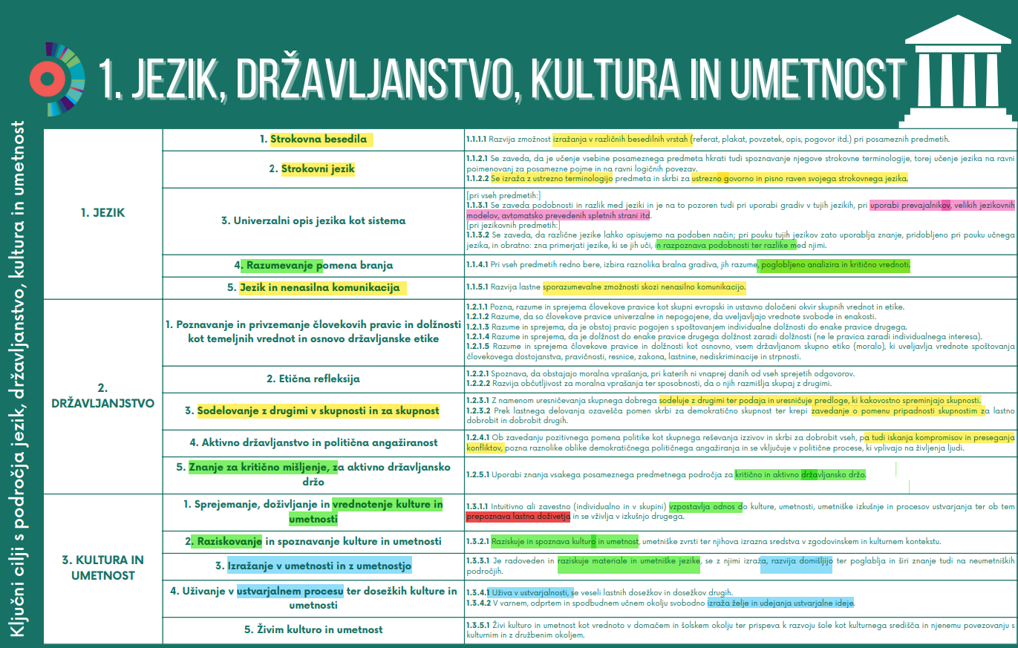
Primer povezanosti 1. področja skupnih ciljev
s prečnimi veščinami
USTVARJALNO MIŠLJENJE
SAMO-URAVNAVANJE
KRITIČNO MIŠLJENJE
DIGITALNE VEŠČINE
TRAJNOSTNI RAZVOJ
PODJETNOST
ZDRAVJE IN DOBROBIT
DIGITALNA KOMPETENTNOST
SODELOVANJE IN KOMUNICIRANJE
JEZIK, DRŽAVLJANSTVO, KULTURA IN UMETNOST

Slide 16
UČENJE IZ IZKUŠENJ DIJAKOM OMOGOČA
globje razumevanje učnih vsebin, družbenih zakonitosti in procesov
lažje pomnjenje učnih vsebin in trajnejše znanje
razvijanje praktičnih (družboslovnih) veščin in spretnosti
  razvijanje kritičnega mišljenja, reševanja problemov, ustvarjalnosti …
  družboslovne spretnosti: opazovanje, primerjanje, uvrščanje …
večja angažiranost in motivacija dijakov, osmišljenost naučenega (informacije povezujejo z
lastnim vsakdanjim življenjem)

Slide 17
PRIMER: Razvijanje kompetenc – predlogi za izvedbo pouka:
Odprti in avtentični izzivi: Dijaki identificirajo problem v svojem okolju, zanj pripravijo nabor rešitev ter jih po vnaprej pripravljenih kriterijih vrednotijo, tako da lahko izberejo eno možno rešitev, ki jo nato razvijejo in preizkusijo. To jih uči prepoznavanja priložnosti in iskanja inovativnih rešitev.
Spodbujanje kritičnega mišljenja: Dijaki spodbujamo k postavljanju vprašanj, analiziranju informacij ter iskanju novih idej in perspektiv. To pripomore pri razvoju sposobnosti prepoznavanja priložnosti in ocenjevanju njihovega potenciala.
Krepitev samoiniciativnosti: Dijake spodbujamo k samostojnemu razmišljanju in delovanju. To lahko vključuje projekte, kjer morajo npr. prevzeti vodenje, razviti načrte in delovati aktivno.
Povezovanje z okoljem: Sodelovanje s strokovnjaki, mentorji in lokalnimi podjetji, kar omogoča dijakom vpogled v avtentično okolje ter razvijanje praktičnih spretnosti in poznavanje potencialnih karier.
Krepitev komunikacijskih spretnosti: Dijakom omogočimo priložnosti nastopanja, pogajanja in argumentiranega prepričevanja.
Podpora eksperimentiranju in spodbujanje tveganja: Dijaki bi se morali naučiti, da so neuspehi del procesa učenja in da je pomembno vztrajati in se učiti iz napak. To spodbuja ustvarjalnost in inovativnost.
Ustvarjanje okolja za sodelovanje in timsko delo: Dijaki bi morali imeti priložnost sodelovati v skupinskih projektih, kjer se učijo delati v ekipi, izmenjavati ideje in reševati probleme skupaj.

Slide 18
Občutljive (kontroverzne) teme pri pouku
Kako načrtovati in poučevati občutljive (kontroverzne) teme pri pouku?
Katere pristope uporabiti?
Kateri izzivi se pojavljajo in kako se soočati z njimi?

Slide 19
OBČUTLJIVE TEME
lahko povzročijo stisko in/ali zadrego pri dijaku, pri učitelju ali obeh (npr. spolnost, duševno zdravje, zloraba) (GCSE, 2017);
lahko sprožijo močan čustven odziv, pri čemer je občutljivost povezana z izkušnjami in trenutno realnostjo posameznikov (Claire Ellison, 2023).
Primeri: spolnost, duševno zdravje, zlorabe (GCSE, 2017);
Pomembno: varno okolje, skrb in empatija,zaščita posameznika

Slide 20

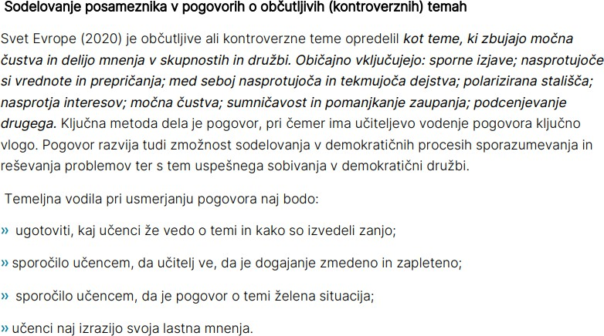

KZ
Dijak razvija kritično razmišljanje o občutljivih temah, ki delijo mnenja v družbi SC (1.2.2.1)
KAJ in KAKO?
Kaj je bistveno?
iz didaktičnih priporočil …
KAKO?

Slide 21
Kontroverzne teme Občutljive teme
Zbujajo močna čustva in delijo mnenja v skupnosti in družbi (Svet Evrope, 2025);
Kontroverzne postanejo, ko imajo ljudje nasprotujoča si ali različna stališča. Ljudje imajo lahko o določenem vprašanju močna prepričanja in čustva, kar lahko vodi do kompleksnih čustvenih odzivov (GCSE, 2017);
Primeri: evtanazija, pravice živali, splav, gensko inženirstvo (Rydenfelt, 2023); holokavst, II. svetovna vojna, jugoslovanska povojna zgodovina … (Stradling, 2001)
Pomembno: Večperspektivnost- iskati različne perspektive, argumentiranje, voden pogovor, jasna pravila v komunikaciji, jasen etični okvir
nekatera občutljiva vprašanja niso nujno kontroverzna, druga pa so lahko (pohabljanje ženskih spolnih organov, splav, spolna identiteta) (GCSE, 2017)
Notes:
TeacherStudent Guidance: Teaching Controversial and Sensitive Issues.pdf Teaching sensitive topics and dealing with emotionally charged content.

Slide 22
Nekaj usmeritev za poučevanje kontroverznih tem
dobra predpriprava in načrtovanje (vsebinska in metodična)
ustvariti odprto in varno ter spodbudno učno okolje (sočutje),
obravnava je povezana z gradivom (učnim načrtom): pristop k temam
na bolj abstraktni ravni, s termini,
znanje in strategije upravljanja z močnimi čustvi – pri dijakih in pri sebi,
prepoznati, kdaj so dijaki v stiski,
spoštovati, da bodo morda nekateri dijaki želeli ostati tiho,
ne ignorirajte nestrpnih pripomb, ki ne bi bile obravnavane oz.
neraziskane,
olajšati učenje dijakov, jih usmerjati, uvajati nove argumente in jih opominjati na skupaj sprejeta temeljna pravila,
proaktivnost učitelja (npr. po potrebi ustavi razpravo, jo vljudno prekine, da zagotovi smernice in strukturo),
refleksija in samorefleksija učenca in učitelja (razmislek o lastnih
stališčih in predsodkih).
Notes:
Teaching Controversial Topics, https://poorvucenter.yale.edu/teaching/ideas-teaching/teaching-controversial-topics ,
Watts, C. (10. 10. 2021): The Prevent Strategy: Practical Tips for Managing Controversial Topics in the Classroom, https://www.highspeedtraining.co.uk/hub/controversial-classroom-topics Teaching controversial issues. A guide for teachers. (2018). Oxfam , https://policy-practice.oxfam.org/resources/teaching-controversial-issues-a-guide-for-teachers-620473/
Watts, C. (10. 10. 2021): The Prevent Strategy: Practical Tips for Managing Controversial Topics in the Classroom, https://www.highspeedtraining.co.uk/hub/controversial-classroom-topics
CELOSTNI OKVIR GLOBALNEGA UČENJA. (2020). Društvo Humanitas – Center za globalno učenje in sodelovanje https://www.humanitas.si/wp-content/uploads/2020/12/Celostni-okvir-GU_web_final.pdf
Watts, C. (10. 10. 2021): The Prevent Strategy: Practical Tips for Managing Controversial Topics in the Classroom, https://www.highspeedtraining.co.uk/hub/controversial-classroom-topics Teaching controversial issues. A guide for teachers. (2018). Oxfam , https://policy-practice.oxfam.org/resources/teaching-controversial-issues-a-guide-for-teachers-620473/
Watts, C. (10. 10. 2021): The Prevent Strategy: Practical Tips for Managing Controversial Topics in the Classroom, https://www.highspeedtraining.co.uk/hub/controversial-classroom-topics
CELOSTNI OKVIR GLOBALNEGA UČENJA. (2020). Društvo Humanitas – Center za globalno učenje in sodelovanje https://www.humanitas.si/wp-content/uploads/2020/12/Celostni-okvir-GU_web_final.pdf

Slide 23
Primer temeljnih pravil preoblikovanih v kriterije uspešnosti
Uspešen/a bom ko:
poslušam spoštljivo (ne prekinjam)
spoštujem mnenje drugega (odprt sem za druge poglede)
podam svoje mnenje in ga utemeljim (navedem razloge)
govorim spoštljivo (uporabljam primerne besede)
se pogovarjam o temi/vsebini in ne izpostavljam oseb (ne obtožujem, ne napadam

Slide 24
POUDARKI
Kako pošteno obravnavati kontroverzne teme brez podrobnega znanja oz. zaupati v verodostojne vire/dokaze o temi?
Kako se odzvati na nepričakovana vprašanja o spornih vprašanjih in ravnati z brezčutnimi pripombami?
Kako naučiti dijaki, da s spoštovanjem razpravljajo o problemih?
Kako spodbuditi dijake, da raziščejo tudi druge poglede, vidike in da prisluhnejo stališčem drugih?
Kako reagirati na dijakova osebna prepričanja in pristranskosti?
Kako reagirati na rasistične, seksistične in druge neprimerne opazke?
Katera vprašanja izbrati za diskusijo?
Kako voditi diskusijo brez zavzemanja za eno ali drugo stran v njej?
Kako preprečiti, da v učilnici ne prevladajo čustva?
Kako se soočiti s pomanjkanjem strokovnosti o nekem vprašanju?
Kako zaščititi občutljivost dijakov iz različnih okolij in kultur ter tistih z osebno ali družinsko vpletenostjo v temo?

Slide 25
VIRI:
Skupni cilji in njihovo umeščanje v učne načrte in kataloge znanj (2025). Zavod Republike Slovenije za šolstvo. https://www.zrss.si/pdf/skupni_cilji.pdf
Ključni cilji po področjih skupnih ciljev (2025). Zavod Republike Slovenije za šolstvo. https://www.zrss.si/pdf/kljucni_cilji_po_podrocjih_SC.pdf
Izhodišča in smernice za prenovo, digitalna bralnica ZRSŠ, https://www.zrss.si/digitalna-bralnica/izhodisca-in-smernice-za-prenovo/
Referenčni okviri kompetenc, digitalna bralnica ZRSŠ, https://www.zrss.si/digitalna-bralnica/referencni-okviri-kompetenc/
Holcar, A. (2025). Skupni cilji v prenovljenih učnih načrtih: temelj splošne izobrazbe za izzive časa = Common goals in the reformed curricula. Vzgoja in izobraževanje, 56(4/5), 67–69. https://www.zrss.si/arhiv_clankov/skupni-cilji-v-prenovljenih-ucnih-nacrtih-temelj-splosne-izobrazbe-za-izzive-casa/

Slide 26

Izzivi za izobraževalce:
…“imeti vpogled v procese učenja,
v to, kaj jih omogoča in pospešuje,
kaj pa ovira, da bi osvetlili, kako lahko k učinkovitemu učenju prispevajo učitelji, šole in kurikulum.“
„Mnogo pristopov k poučevanju niti slučajno ni v skladu s tem, kako se možgani najbolje učijo«. (Radin, 2009).

Slide 27
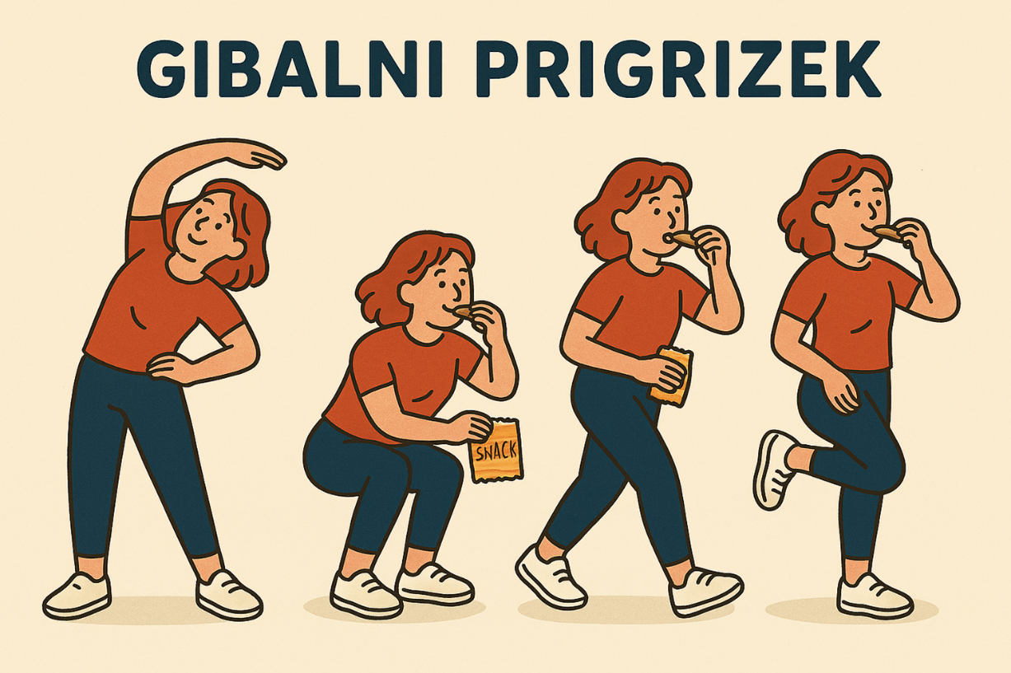
AKTIVNI ODMOR

